Slide 1
Основные вредители цветочно-декоративных культур

Slide 2
Персиковая, оранжерейная или табачная тля (Myzodes persicae Sulz.)
В условиях защищенного грунта вредит повсеместно. Широко распространена и в открытом грунте. Способна развиваться на большей части цветочно-декоративных растений.
Бескрылая партеногенетическая самка длиной 1,2-2,3 мм, широковеретеновидная, светло-зеленая, розовая или красноватая.
В зоне произрастания персика (основного хозяина) персиковая тля размножается как двудомный вид. В оранжереях и теплицах развивается неполноциклично и размножается только партеногенетически. Число поколений (более 10) зависит от температуры. Весной может расселяться на травянистые растения открытого грунта. Образует колонии и питается чаще всего на нижней стороне верхушечных листьев.
Поврежденные листья деформируются и скручиваются, при сильном поражении листья желтеют, бутоны не распускаются, поверхность листьев загрязняется экскрементами. Может переносить более 100 различных видов вирусов растений.

Slide 3
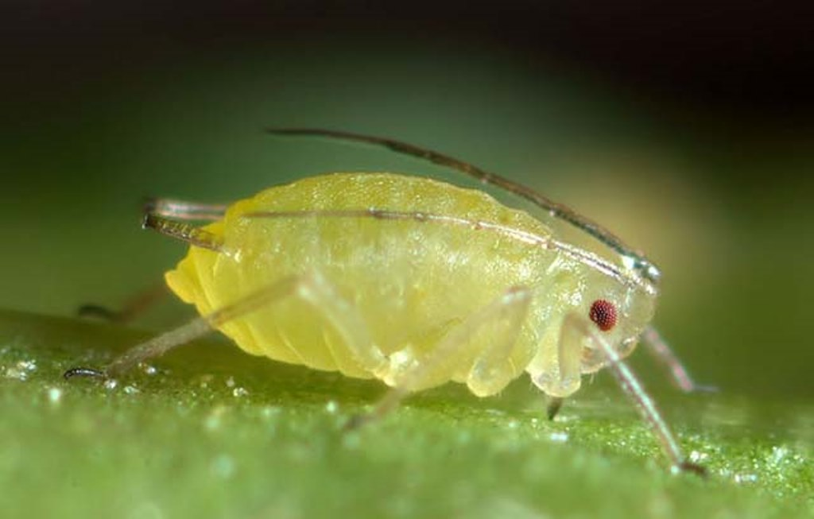

Slide 4
Розанная тля (Macrosiphum rosae L.)
Распространена повсеместно. Вредит в открытом и защищенном грунте. Повреждает розу и шиповник. Взрослое насекомое длиной 2-3 мм, блестящее, зеленое, иногда бурое, с длинным мечевидным хвостиком и черными длинными усиками.
Зимуют яйца на побегах кормовых растений. Весной отрождаются личинки, которые через 10-15 дней превращаются в бескрылых самокосновательниц, отрождающих личинок следующих поколений. Личинки и взрослые насекомые поселяются на листьях и концах побегов, а также бутонах, нередко образуя большие колонии и высасывая сок. Поврежденные органы деформируются, бутоны не распускаются.
Начиная со второго поколения в колониях тлей появляются и крылатые особи, перелетающие на другие растения. Осенью появляются особи обоеполого поколения, самки которого после спаривания откладывают зимующие яйца. В течение года развивается обычно более 10 поколений.

Slide 5
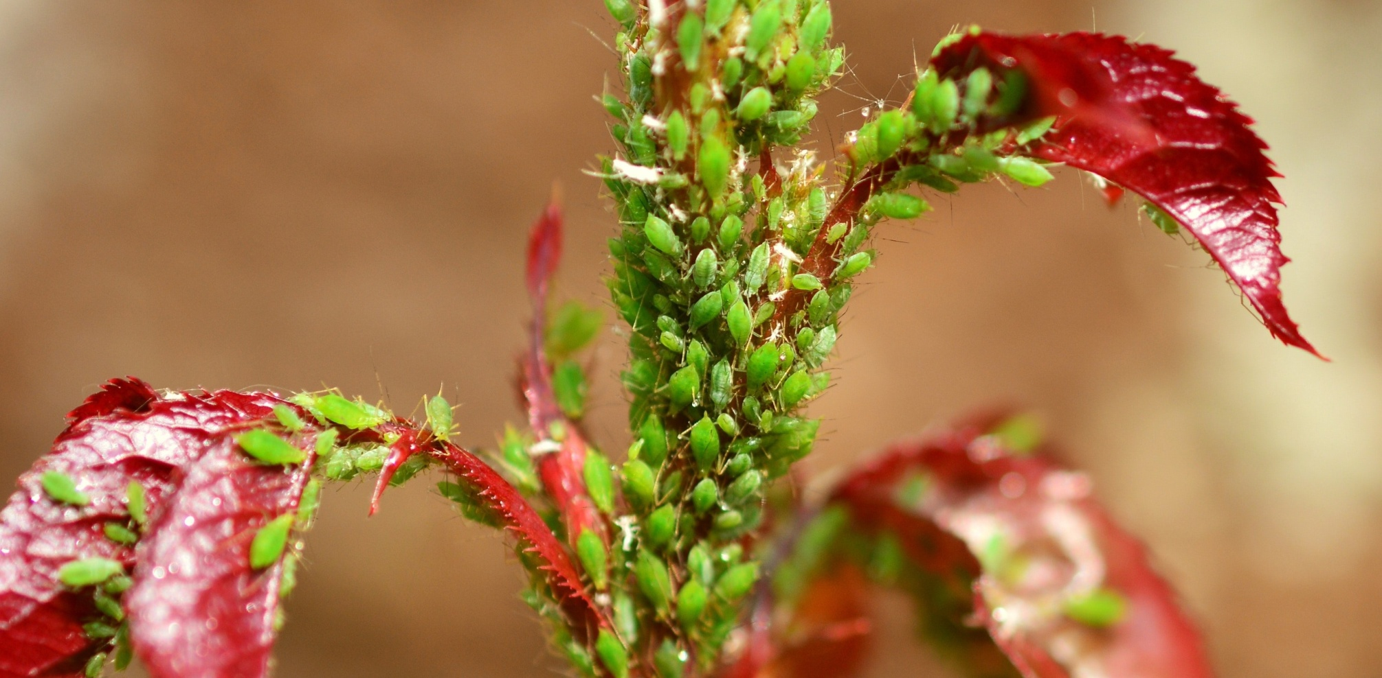

Slide 6
Оранжерейный трипс (Heliothrips haemorrhoidalis Bouch.)
Вредит повсеместно в оранжереях и теплицах, в открытом грунте, нередко размножается на комнатных растениях. Отмечен более чем на 100 видах декоративных, субтропических, плодовых и овощных растений.
Из декоративных предпочитает аспарагус, азалию, кактусы, калу, камелию, цикламен, бегонию, пальмы, рододендрон, фикус, гортензию, некоторые другие растения. Взрослый трипс длиной 1,2-1,5 мм, удлиненный, с бахромчатыми крыльями, черно-бурый; последние 3 членика брюшка оранжево желтого цвета. Личинка белая.

Slide 7
Зимуют взрослые трипсы под растительными остатками или в поверхностном слое почвы, иногда яйца. При благоприятных условиях в оранжереях вредитель может развиваться круглый год. Самки откладывают яйца в ткань листьев, прокалывая нижний эпидермис яйцекладом. Их плодовитость 22-25 яиц. Отрождающиеся через 10-18 дней личинки, а затем нимфы и взрослые особи живут преимущественно на нижней стороне листьев, высасывая клеточный сок и оставляя экскременты в виде мелких бурых пятен. Верхняя сторона листьев из-за многочисленных уколов приобретает серебристый блеск. При сильном повреждении они становятся бледно-желтыми и усыхают.
Декоративность растений резко снижается. Могут повреждаться также молодые плоды и зеленые побеги. Оптимальны для развития оранжерейного трипса температура 25-27°С и относительная влажность воздуха 70-85 %. При таких условиях продолжительность развития одного поколения составляет около 25-30 дней. Всего в течение сезона обычно успевает развиться от 3 до 5 поколений

Slide 8
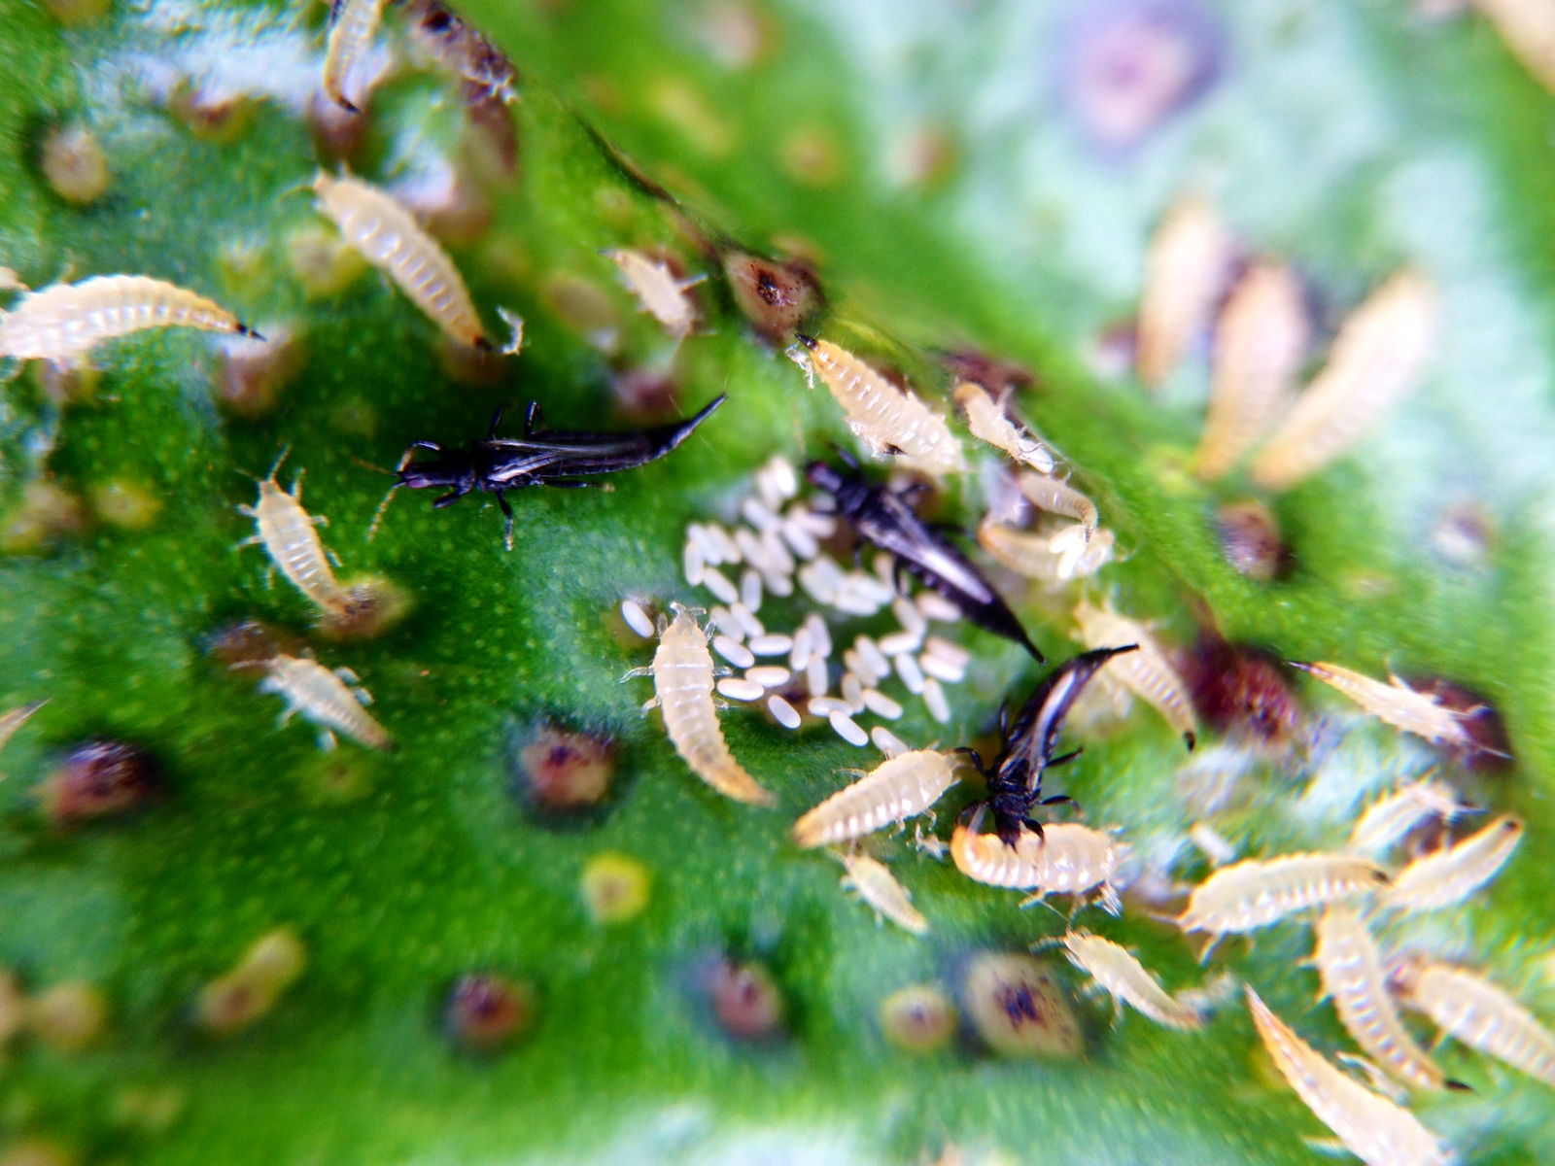

Slide 9
Западный цветочный трипс (Frankliniella occidentalis P.).
Объект внутреннего карантина. Полифаг. Повреждает более 200 видов растений. Питание трипсов приводит к обесцвечиванию верхней поверхности листьев, появляется серебристая окраска, деформация, бугорки. На лепестках цветков наблюдается обесцвечивание, рубцы, бутоны деформируются. Имаго – тонкие насекомые с узкими бахромчатыми крыльями, очень мелкие, длиной меньше 2 мм. Самцы меньше самок, окраска бледно-желтая, почти белая, брюшко тонкое с закругленным окончанием. Самки имеют более широкое брюшко, которое заканчивается острием, окраска варьирует от желтой до коричневой.

Slide 10
Размножается на протяжении всего года, дает 12-15 генераций в год. В среднем самка откладывает 20-400 яиц в паренхиму листьев, цветов или плодов, может проникать в нераспустившиеся бутоны хризантем. Яйца непрозрачные. Личинка первого возраста высовывает на поверхность растения только голову и сразу же приступает к питанию. Первая линька через 3-7 дней. Личинка второго возраста очень активна, для питания ищет скрытые места. Окукливание происходит в почве, но возможно и на цветах. Куколка белая. Отродившиеся самки начинают яйцекладку через 72 часа. Откладка яиц продолжается с перерывами в течение всей жизни самки.
В популяции самок больше чем самцов в четыре раза. Самцы отрождаются из неоплодотворенных яиц, которые откладывают неиспарившиеся самки.
Зимуют на стадии имаго. Являются переносчиками некоторых вирусных заболеваний.

Slide 11
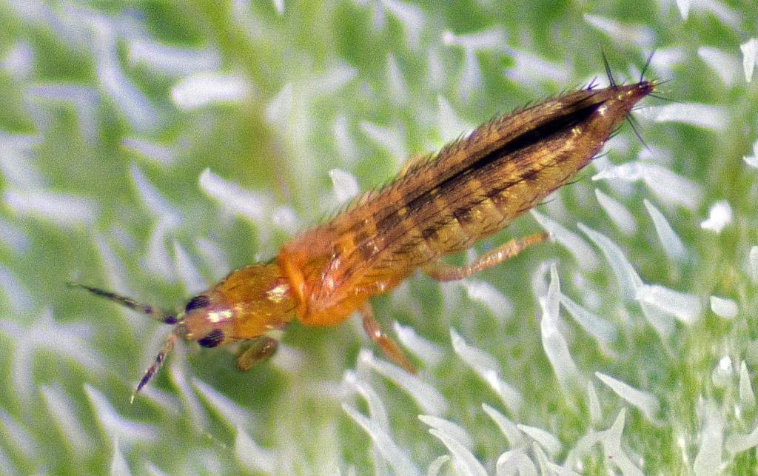

Slide 12
Пальмовая щитовка
(Diaspis boisduvalii Sign.)
В России вредит только в оранжереях, а также на комнатных растениях. Повреждает, главным образом, растения из семейства орхидных, а также пальмы, кактусы, бромелиевые и ряд других тропических растений. Щиток самки диаметром около 2 мм, белый, прозрачный, плоский, круглый, со светло-коричневыми личиночными шкурками в центре.
Щиток нимфы самца удлиненный, белый. Взрослый самец крылатый. Развитие этого тропического вида идет без диапаузы. Большинство особей находятся на листьях, хотя черешки, веточки и стволы (особенно у пальм) также могут покрываться колониями вредителя. Закончившие развитие самки после спаривания откладывают под щиток около 100 яиц. Отрождающиеся подвижные бродяжки расползаются по растению, теряют подвижность и образуют щиток. Все последующее развитие их происходит на том же месте. В течение года в условиях оранжерей обычно развиваются три поколения.

Slide 13
Высасывая соки из различных органов, щитовка вызывает нарушение их нормального роста и развития. В местах питания появляются желтоватые пятна, которые, как и колонии самого вредителя портят внешний вид растений. Сильное повреждение может приводить к полному усыханию растений. Бродяжек пальмовой щитовки могут уничтожать некоторые хищные клещи из семейства Phytoseiidae, а также божья коровка (Lindorus laphanthae В.)

Slide 14
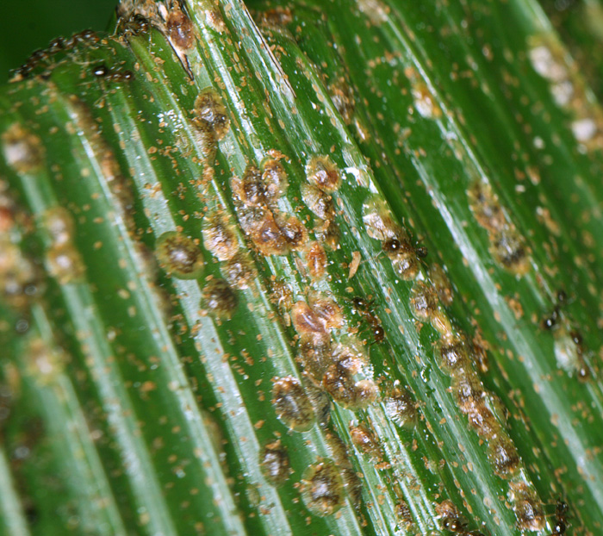

Slide 15
Мягкая ложнощитовка
(Coccus hesperidum L.)
Постоянный спутник оранжерейных и комнатных растений. Повреждает почти все тропические и субтропические культуры и декоративные растения.
Самка длиной до 4-5 мм, слабовыпуклая, яйцевидная, иногда асимметричная, от желтовато-зеленого до коричневого цвета с рисунком из продольных и двух поперечных полос. Самцы очень редки.
В открытом грунте зимуют личинки I и II возрастов. Могут зимовать и самцы. При благоприятных условиях развитие продолжается круглый год. Закончившие развитие самки в течение 20-65 дней откладывают яйца. Их плодовитость в зависимости от кормовых растений колеблется от нескольких десятков до 600 яиц. Сразу после откладки из яиц появляются личинки, так как эмбриональное развитие полностью завершается во время их движения по яйцеводам самки (яйцеживорождение).

Slide 16
Личинки расползаются и прикрепляются в основном на молодых веточках и верхней стороне листьев вдоль жилок, предпочитая затененные места. Изредка, обычно при усыхании заселенных органов, могут передвигаться и личинки II возраста. Развитие личинок продолжается обычно от 17 до 21 суток, половой зрелости самки нового поколения достигают еще примерно через 20-25 дней. Всего в течение года в оранжереях развиваются до 6-7 поколений, в открытом грунте – 3-4. Развитие в основном осуществляется путем партеногенеза. При сильном заселении растений, высасывание соков личинками и самками вызывает искривление стеблей, деформацию, засыхание и опадение листьев, гибель растений, особенно молодых. Обильно выделяемая ложнощитовками медвяная роса (сахаристые экскременты) и поселяющиеся на ней сажистые грибки резко снижают декоративность растений.

Slide 17
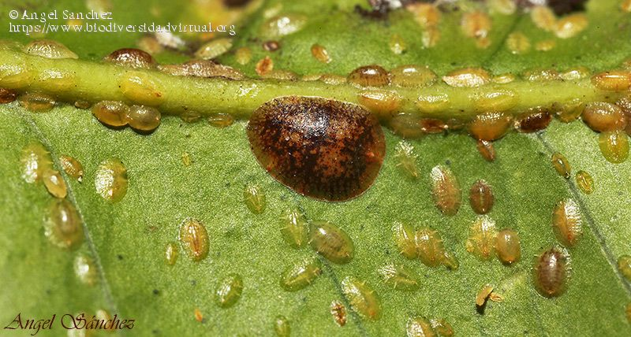

Slide 18
Приморский мучнистый червец (Pseudococcus affinis Mask).
Один из самых обычных и опасных вредителей оранжерейных и комнатных растений. Повреждает многие плодовые, лесные и декоративные растения. В оранжереях сильнее всего страдают пальмы, фикусы, цитрусовые, бегонии, герани, гладиолусы, кактусы. Могут повреждаться луковицы нарциссов и тюльпанов. Тело взрослой самки длиной до 5,5 мм, розовато-серое, широкоовальное, покрыто белым порошковидным восковым налетом; по бокам тела расположены 17 пар тонких восковых нитей. Зимуют в условиях открытого грунта личинки последних возрастов и самки.

Slide 19
В оранжереях с температурой выше 25°С развитие не прекращается круглый год. Закончившие развитие самки откладывают яйца в овисак. Плодовитость – до 900 яиц. Появившиеся личинки расползаются и прикрепляются к поверхности любых органов растений, в том числе корней, высасывая из них соки. К активному передвижению способны и все остальные стадии развития вредителя. В течение года в открытом грунте развиваются 2-4 поколения, в оранжереях – 4-5. При массовом размножении червец вызывает деформацию и опадение листьев. На растениях нередко образуются хорошо заметные ватообразные колонии. Иногда происходит гибель молодых растений. Размножению вредителя способствует повышенная влажность воздуха (70-100 %). Напротив, при влажности ниже 30-40 % происходит массовая гибель отложенных яиц. Неблагоприятным для червеца является также длительное (более З-4 ч) воздействие прямого солнечного света

Slide 20
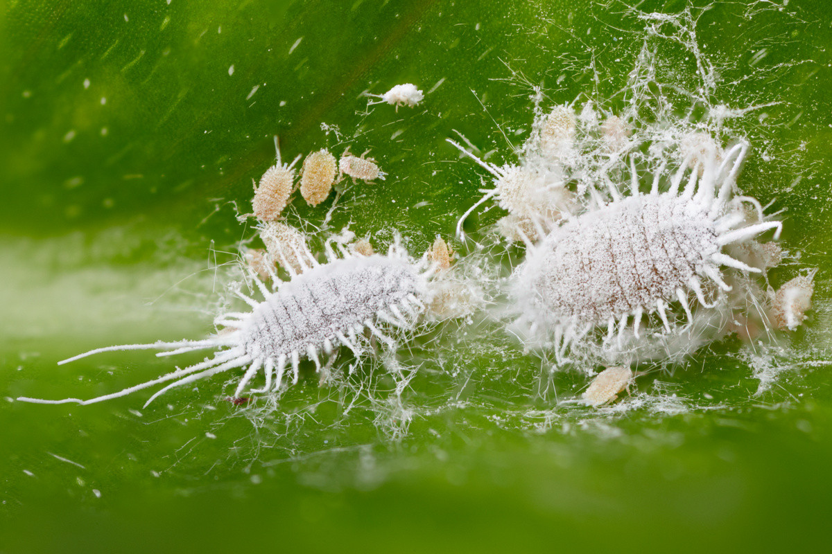

Slide 21
Тепличная белокрылка
(Trialeurodes vaporariorum Westm)
Взрослые особи имеют длину лишь немногим более 1 мм. У них желтоватое тело с двумя парами крыльев, покрытых белым мучнистым налетом. Личинки плоские, овальные, похожи на щиток с восковидной бахромой по краям, покрыты шипиками. В защищенном грунте белокрылка распространена повсеместно и способна повреждать более 300 видов растений, в том числе овощные, декоративные и цветочные культуры.
Зимуют обычно самки, реже яйца, способные выдерживать кратковременные понижения температур до -5, а иногда даже и -12°С в основном на вегетирующих растениях. Однако перезимовка тепличной белокрылки в открытом грунте возможна лишь в самых южных регионах России. В начале нового вегетационного сезона каждая самка откладывает около 100 яиц (по 10-20 в каждой кладке) на нижнюю сторону листьев кормовых растений, припорашивая их белым восковым налетом

Slide 22
Появляющиеся вскоре личинки первого возраста, называемые бродяжками, расползаются, присасываются к тканям листа, а после последующей линьки теряют способность передвигаться. Личинки белокрылок имеют четыре возраста. Во время последней линьки они становятся выпуклыми и практически утрачивают конечности, покрываются более плотными восковыми образованиями, которые называются пупариями. Под этими покровами личинки и превращаются во взрослых насекомых. Продолжительность развития одной генерации составляет 20-30 дней, а число поколений, развивающихся в течении одного года, в теплицах может достигать 10-15. Особенно быстро размножение и развитие вредителя идет при высокой (20-27°С) температуре

Slide 23
Личинки и взрослые особи белокрылки, высасывая соки из листьев растений, сильно угнетают их. На поврежденных листьях появляются желтоватые, постепенно увеличивающиеся в размере пятна; при сильном повреждении они увядают и засыхают. Усугубляют физиологическое состояние растений поселяющиеся на сахаристых выделениях вредителя сапрофитные сажистые грибки, которые могут существенно затруднить фотосинтетическую деятельность заселенных белокрылкой листьев. Опасность этого вредителя заключается также в возможности переноса некоторых опасных вирусных заболеваний.

Slide 24
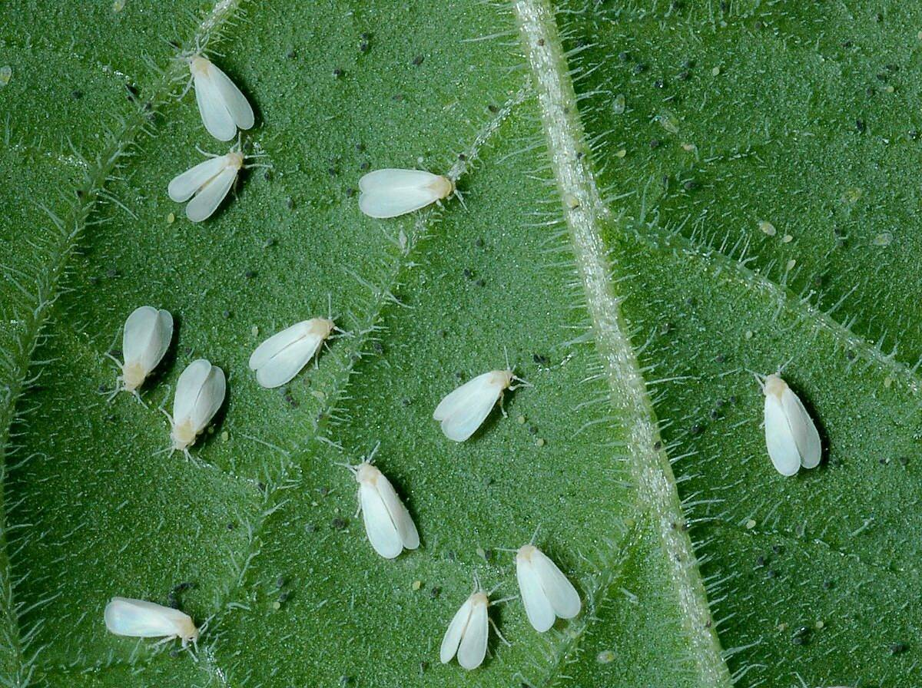

Slide 25
Горчаковая совка
(Mamestra persicariae L.)
Распространена практически повсеместно. Повреждает астру, гвоздику, гладиолус, цинию и многие другие цветочные культуры. Темно-коричневые с белыми круглым и почковидным пятном, а также темно-серыми поперечными полосами бабочка с размахом крыльев до 50 мм. Гусеница бурая или зеленая с желтой полосой на спине и 2 рядами темнозеленых треугольных пятен по бокам. На конце тела сверху имеется тупой бугор. Зимуют куколки в верхнем слое почвы. Лет бабочек отмечается в конце весны – начале лета. Активность бабочек преимущественно сумеречная. Гусеницы младших возрастов держатся группами, мелко соскабливая паренхиму листа. Гусеницы старших возрастов грудо объедаю листья. В год развивается до 3 поколений.

Slide 26
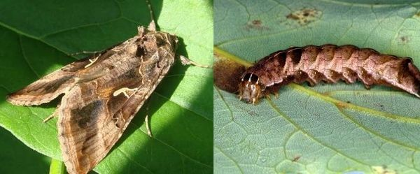

Slide 27
Красный цитрусовый клещ (Panonychus citri Mc Gr).
В оранжереях встречается повсеместно, в открытом грунте распространен на юге Северо - Кавказского региона. Повреждает цитрусовые, особенно лимон, фикусы, отмечен на некоторых других растениях. Самка длиной до 0,42 мм, с широкоовальным выпуклым телом красного или красно-бурого цвета, с щетинками на высоких бугорках. Самец длиной около 0,25 мм, с удлиненным, оранжево-красным телом. Зимуют любые стадии развития на повреждаемых растениях. В активное состояние они переходят при температуре воздуха выше 10-11°С. Питаются на листьях, реже – на плодах и молодых побегах, высасывая из них соки. Поврежденные листья приобретают бронзовую окраску и засыхают, плоды деформируются и преждевременно опадают. Взрослые самки после спаривания откладывают яйца. Их средняя плодовитость – около 55 шт., но при низкой влажности воздуха (менее 40%) размножение клеща невозможно.

Slide 28
